Slide 1
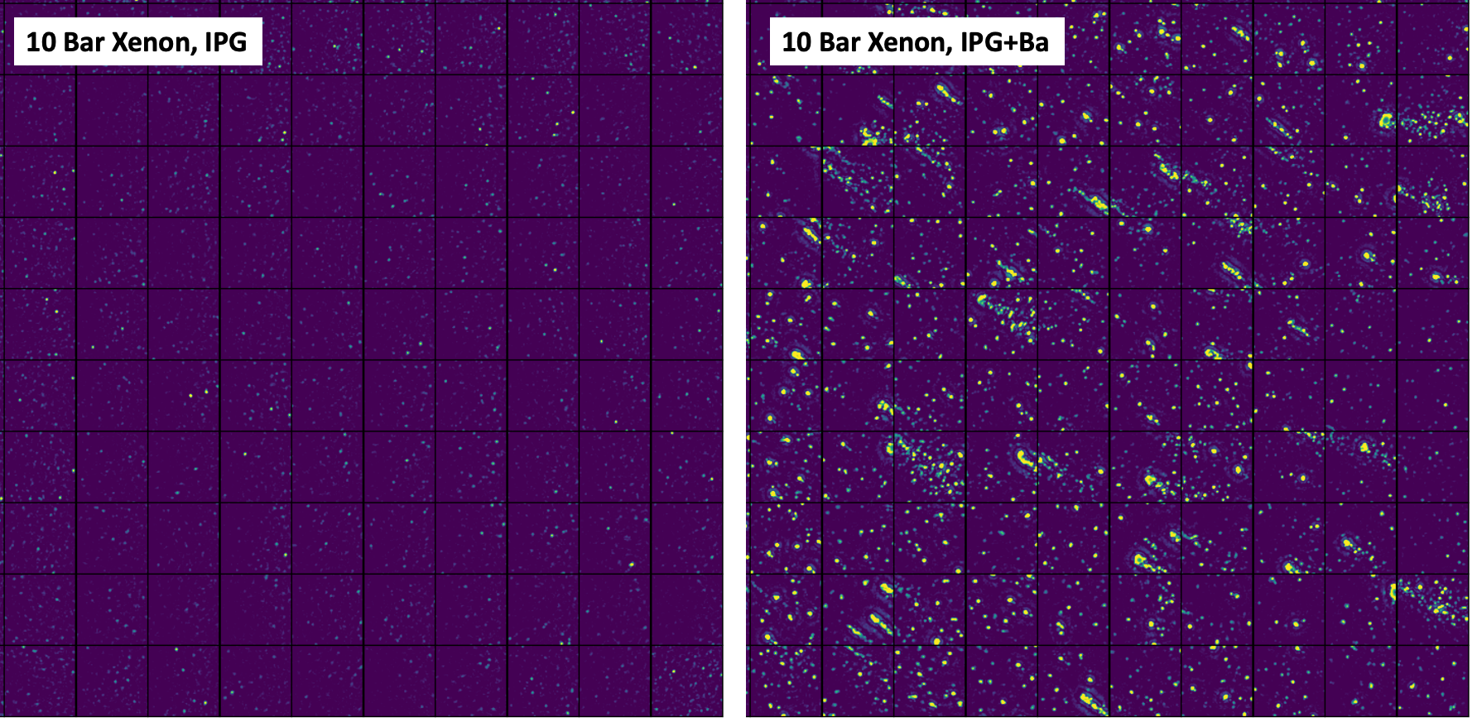
33 𝝁m
33 𝝁m

